Slide 1
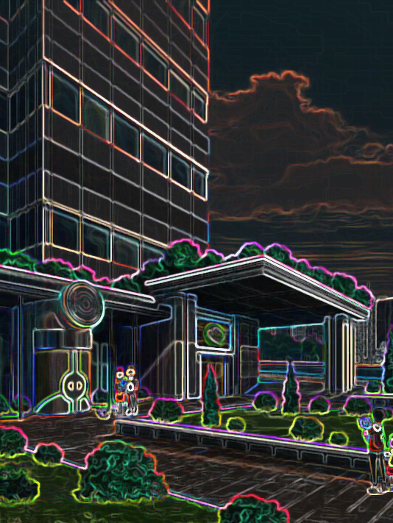

Slide 2
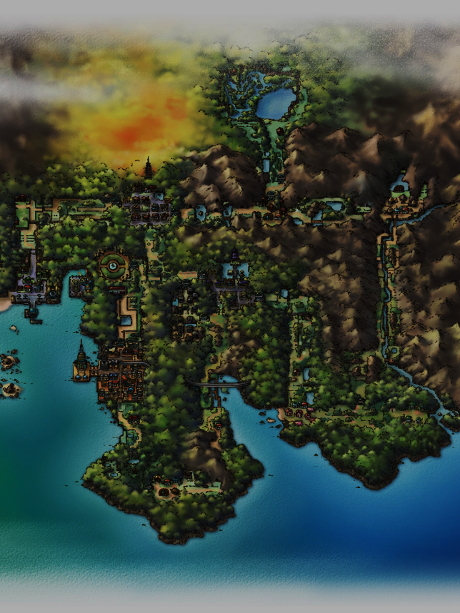

Slide 3




Laranja - #E9975C
Avermelhado - #A43E53
Azul - #0E1139

